Slide 1
序号 | 1 | 2 | 3 | 4 | 5 | 6 | 7 | 8 | 9 | 10
典型相关系数 | 1.00 | 1.00 | 1.00 | 1.00 | 1.00 | 0.99 | 0.99 | 0.99 | 0.98 | 0.97

Slide 2
序号 | 自由度 | 卡方计算值 | 卡方临界值
1 | 1190 | Inf | 0
2 | 1062 | Inf | 0
3 | 936 | Inf | 0
4 | 812 | Inf | 0
5 | 690 | Inf | 0
6 | 570 | 9.61e+03 | 0
7 | 452 | 7.67e+03 | 0
8 | 336 | 5.72e+03 | 1.47e-97
9 | 222 | 3.77e+03 | 5.95e-72
10 | 110 | 1.89e+03 | 3.43e-26

Slide 3
被本组的典型变量解释 |  |  | 被对方y组典型变量解释
 | 比例 | 累计比例 |  | 比例 | 累计比例
u1 | 0.037 | 0.037 | v1 | 0.068 | 0.068
u2 | 0.006 | 0.043 | v2 | 0.027 | 0.095
u3 | 0.018 | 0.061 | v3 | 0.038 | 0.132
u4 | 0.152 | 0.212 | v4 | 0.144 | 0.276
u5 | 0.080 | 0.293 | v5 | 0.080 | 0.356
u6 | 0.013 | 0.306 | v6 | 0.062 | 0.418
u7 | 0.012 | 0.318 | v7 | 0.021 | 0.439
u8 | 0.018 | 0.336 | v8 | 0.039 | 0.479
u9 | 0.006 | 0.342 | v9 | 0.022 | 0.501
u10 | 0.399 | 0.741 | v10 | 0.499 | 1.000

Slide 4
被本组的典型变量解释 |  |  | 被对方x组典型变量解释
 | 比例 | 累计比例 |  | 比例 | 累计比例
v1 | 0.037 | 0.037 | u1 | 0.068 | 0.068
v2 | 0.006 | 0.043 | u2 | 0.027 | 0.095
v3 | 0.018 | 0.061 | u3 | 0.038 | 0.132
v4 | 0.152 | 0.212 | u4 | 0.144 | 0.276
v5 | 0.080 | 0.293 | u5 | 0.080 | 0.356
v6 | 0.013 | 0.306 | u6 | 0.062 | 0.418
v7 | 0.012 | 0.318 | u7 | 0.021 | 0.439
v8 | 0.018 | 0.336 | u8 | 0.039 | 0.479
v9 | 0.006 | 0.342 | u9 | 0.022 | 0.501
v10 | 0.399 | 0.741 | u10 | 0.499 | 1.000

Slide 5
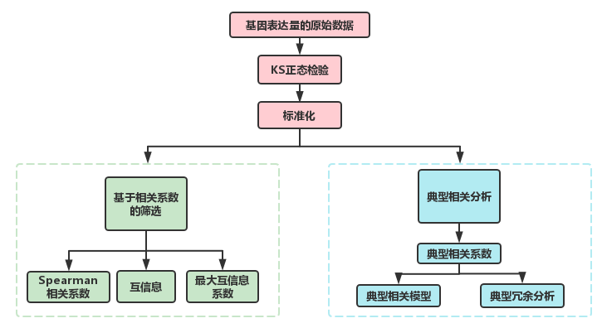

Slide 6
